Slide 1
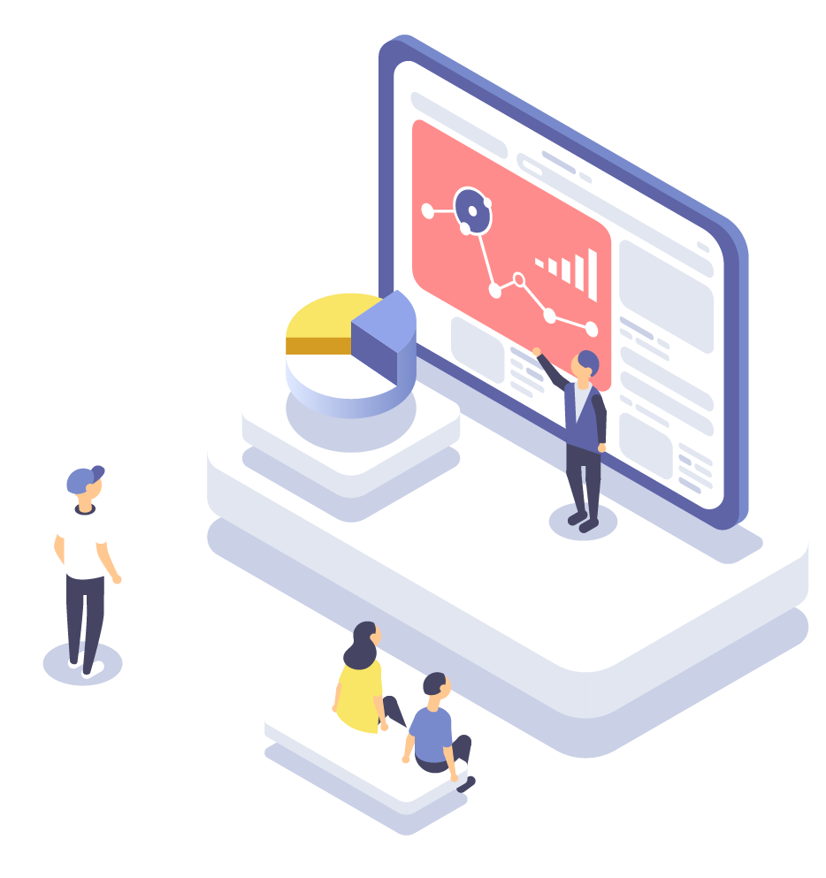
Smart Storming
By ZzangZzang

Slide 2

CONTENTS
01. 시연
02. 기술 소개
03. 개발 플로우
04. 베타 계획

Slide 3



개발 의도
아이디어 고갈
반복되는 회의
회의록 작성
Smart Storming

Slide 4

O N E
시연
https://www.youtube.com/watch?v=gaJtn5KL0MU

Slide 5

T W O
기술 소개

Slide 6

AI 기술 소개 - 음성 인식, 추천
Speech to Text
단어 기반 추천 시스템
프로토에서 알파까지 보완된 점
참신한 아이디어 추천을 위해 새로운 정보 추가
회의 시간이 길어질수록 연관성 높은 정보 추천
참여자의 의견을 반영하여 정보 추천
구어체 학습 모델로 자연스러운 언어 표현 가능
가격대비 성능이 타 서비스와 비교 시 압도적
추후 저장된 데이터를 바탕으로 모델 제작 가능

Slide 7
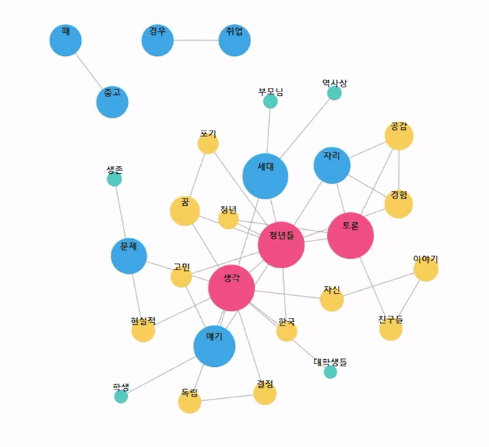
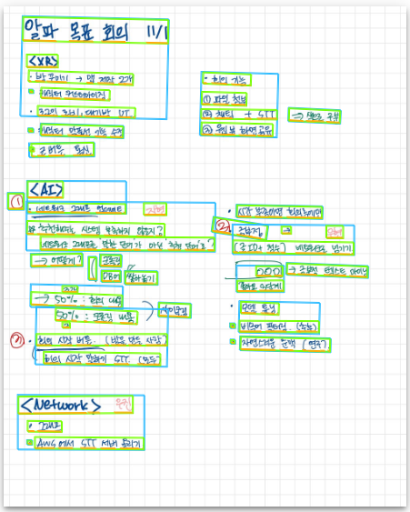
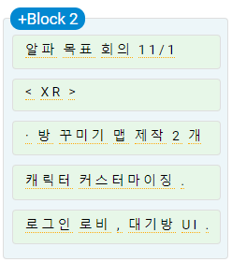
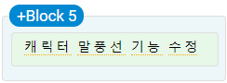
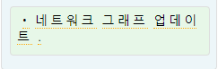
AI 기술 소개 - 시각화, 이미지분석
단어 연관 그래프 (마인드맵)
이미지 글자 인식 & 관련 이미지 추천

Slide 8
AI 기술 소개 - 채팅 필터링
부정어 필터링
긍정어 필터링
입력한 채팅 = 이놈의 자식이?
채팅 분류는 86.2% 확률로 악플/욕설(으)로 분류되었습니다.
입력한 채팅 = 다들 알파 발표 준비하느라 수고하셨습니다.
채팅 분류는 91.1% 확률로 clean(으)로 분류되었습니다.
{'label': '악플/욕설', 'score': 0.8654246926307678}
{'label': 'clean', 'score': 0.13117052614688873}
{'label': '기타 혐오', 'score': 0.017763076350092888}
{'label': '지역', 'score': 0.015878619626164436}
{'label': '인종/국적', 'score': 0.014400334097445011}
{'label': '남성', 'score': 0.01285120751708746}
{'label': '종교', 'score': 0.010869263671338558}
{'label': '성소수자', 'score': 0.010657000355422497}
{'label': '여성/가족', 'score': 0.009625567123293877}
{'label': '연령', 'score': 0.009516879916191101}
{'label': 'clean', 'score': 0.9114178419113159}
{'label': '악플/욕설', 'score': 0.07300402969121933}
{'label': '지역', 'score': 0.01608894020318985}
{'label': '여성/가족', 'score': 0.014699979685246944}
{'label': '인종/국적', 'score': 0.014518841169774532}
{'label': '성소수자', 'score': 0.012710759416222572}
{'label': '종교', 'score': 0.012515179812908173}
{'label': '남성', 'score': 0.01188299898058176}
{'label': '연령', 'score': 0.009835942648351192}
{'label': '기타 혐오', 'score': 0.009417588822543621}

Slide 9
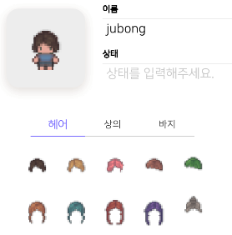
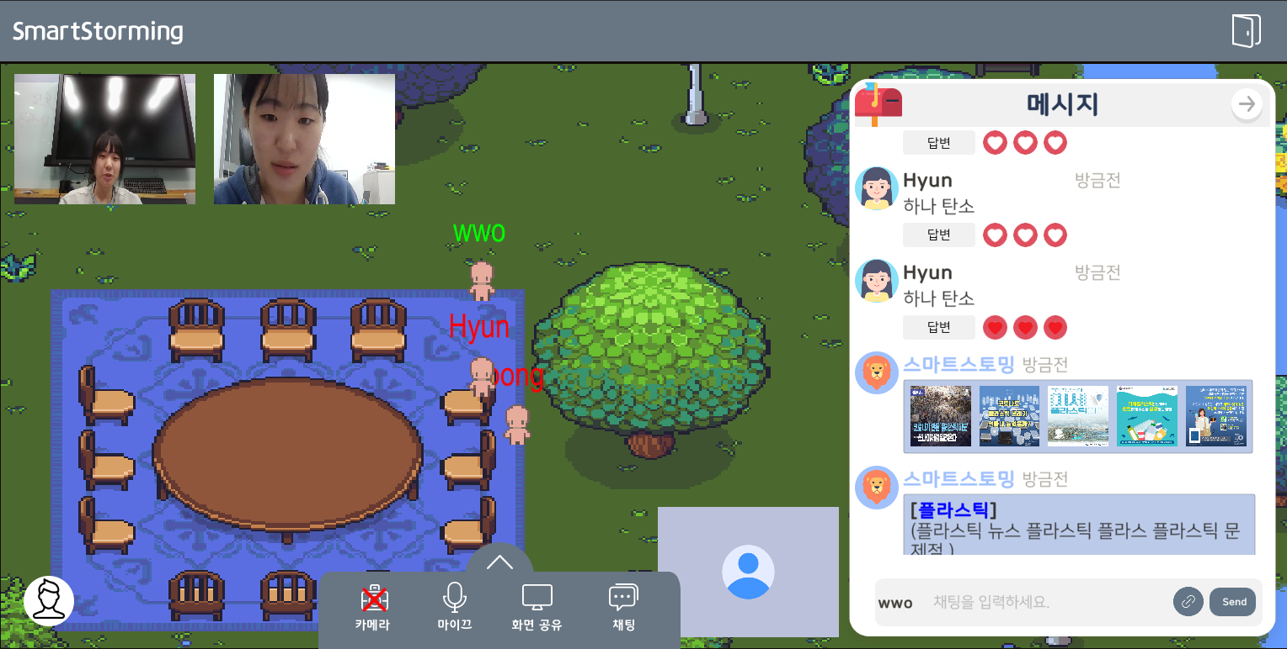
유니티 기술 소개

Slide 10



유니티 기술 소개
네트워크와 통신
동시 접속
화상 채팅
소리 감지 후 음성 binary로
변환 후 서버로 전송
좋아요 및 댓글
파일 전송
AI 정보 수신
회의실 관리
맵 선택
캐릭터 동시 접속
베타까지 추가 예정:
캐릭터 커스터마이징
WebRTC 기반의 화상 채팅
베타까지 추가 예정:
web view 공유

Slide 11
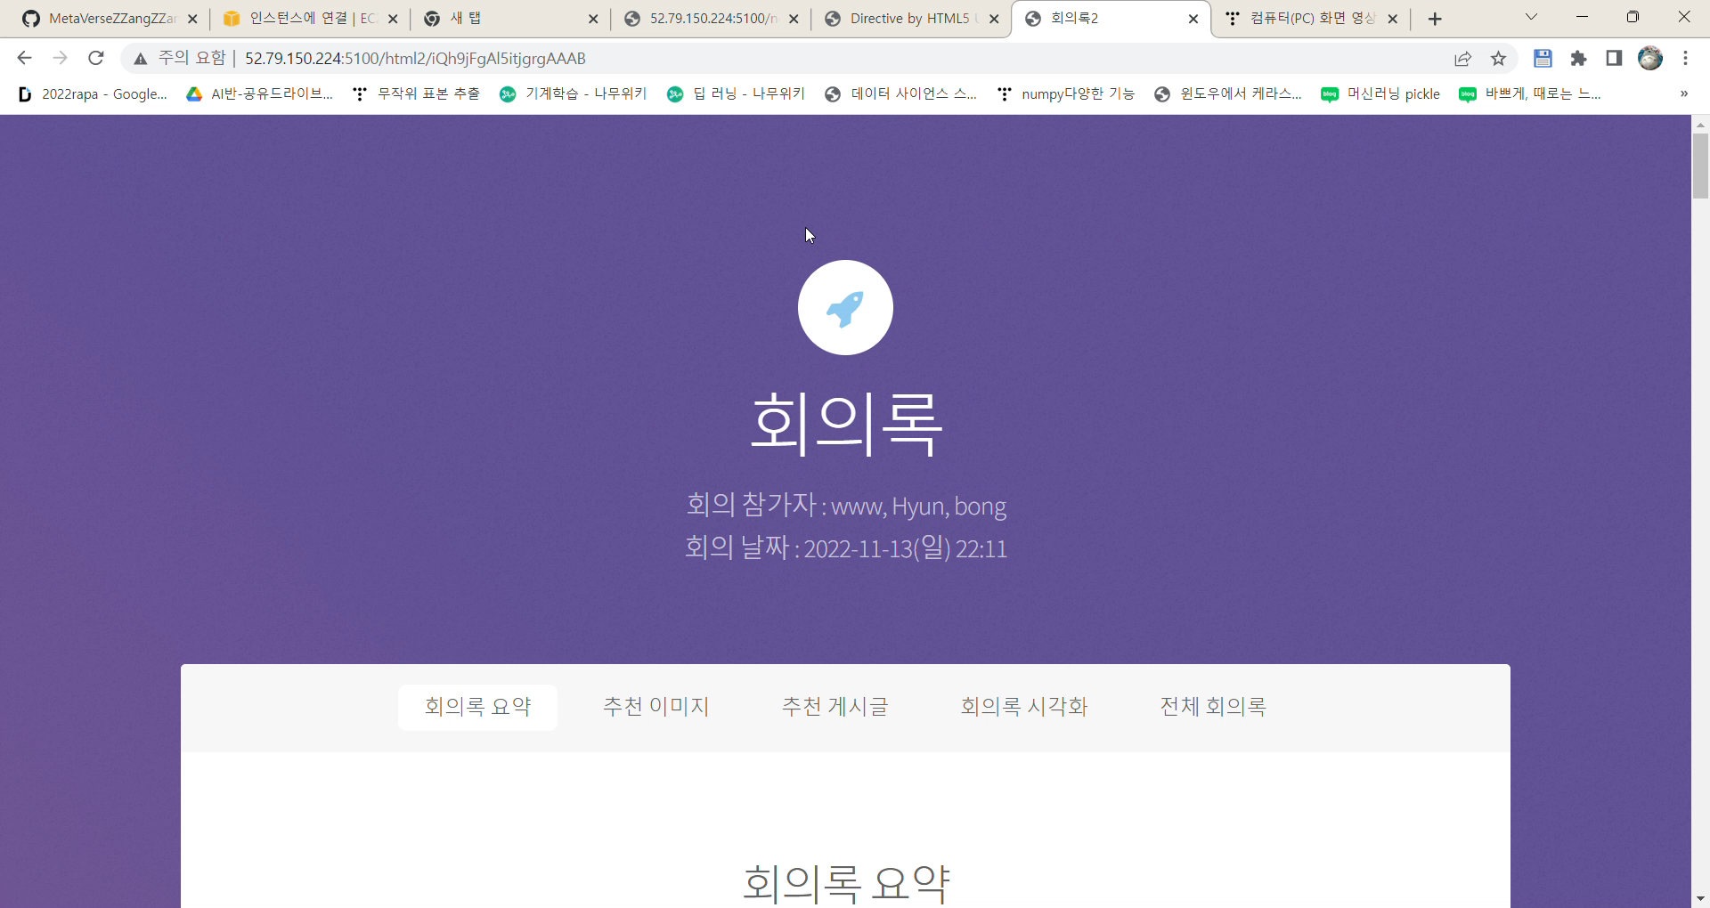
네트워크 기술 소개 - 회의록
https://www.youtube.com/watch?v=iOjdauXQCRU

Slide 12

T H R E E
개발 플로우

Slide 13















활용 기술 & 환경
XR
AI
Network
Collaboration

Slide 14
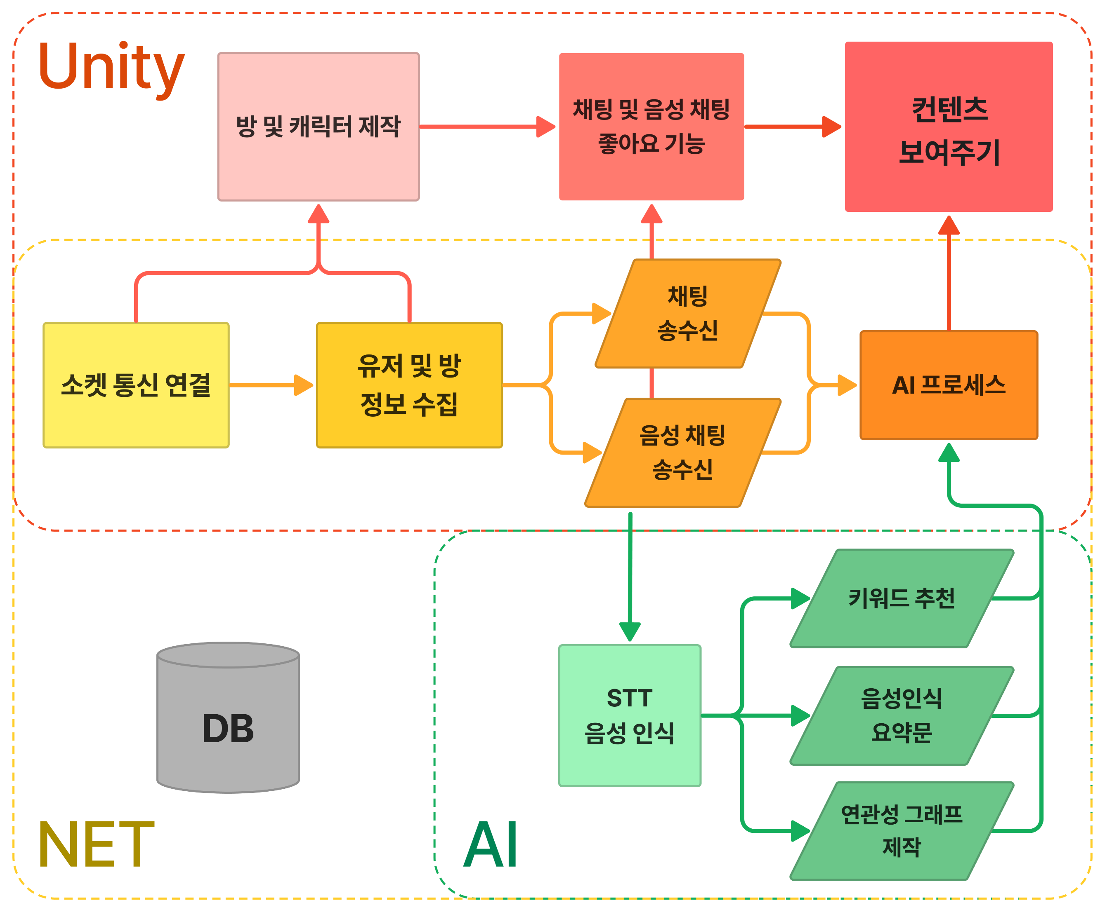
개발 흐름도 - Workflow

Slide 15
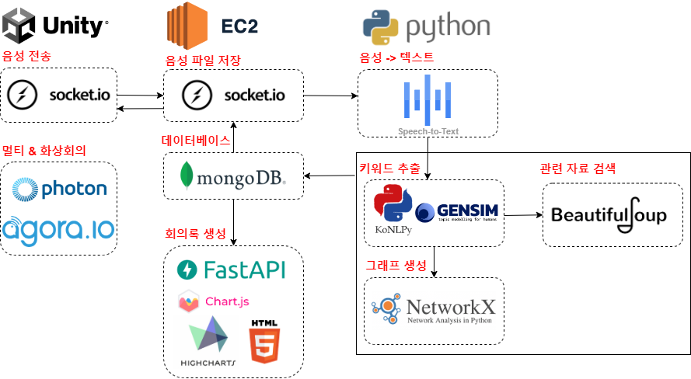
기술 융합 구조도

Slide 16

F O U R
베타 계획

Slide 17



베타 계획
자연스러운 문장 생성
Face ID
순서대로
어절을
배치하세요
옮겨서
DB
어절을
순서대로
옮겨서
배치하세요

Slide 18
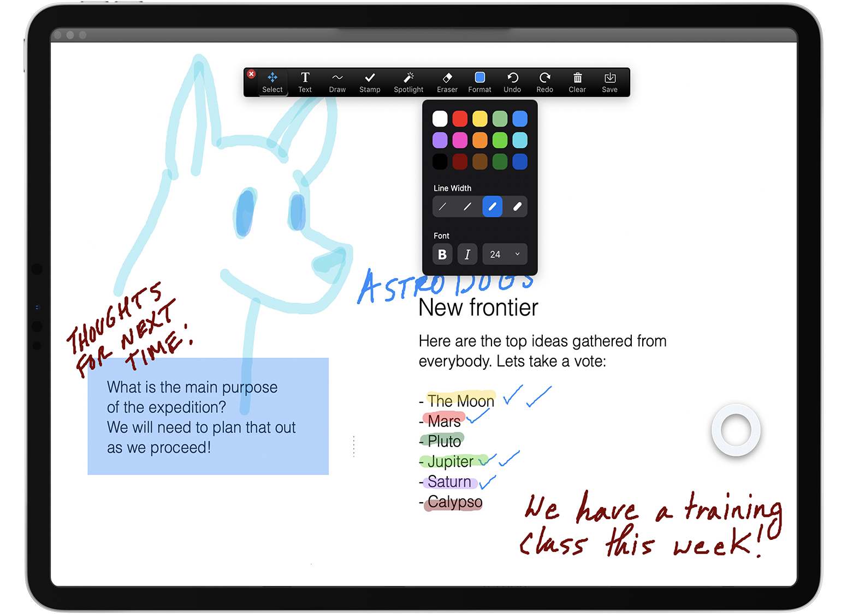


베타 계획
판서 기능 추가
네트워크
Network 안정화 진행
AI모델 서빙 속도 향상
다중 유저 접속 안정화
Docker 버전 관리
CI/CD

Slide 19

추후 프로젝트 계획
프로토 타입 발표
AI 주요 기능 완성
Unity 베이스 기능
Network & DB 연결
30%
알파 발표
추천 정보 다양화
회의편의 기능 추가
AWS 서버 이전
75%
베타 발표
판서 기능 추가
캐릭터 & 맵 다양화
FaceID
95%
최종 발표
프로젝트 완성
비지니스 모델 수립
100%

Slide 20
Q&A

Slide 21
THANK YOU
FOR WATCHING
By ZzangZzang

